Slide 1
Бюджет для граждан
Отчет об исполнении бюджета Ленинского сельского поселения Зимовниковского района за 2017 год

Slide 2
Уважаемые жители Ленинского сельского поселения!
Представляем Вашему вниманию Отчет об исполнении бюджета Ленинского сельского поселения Зимовниковского района за 2017 год.
Бюджет для граждан нацелен на получение обратной связи от жителей поселения, которых волнуют проблемы муниципальных финансов. Надеемся, что представление бюджета в понятной для жителей форме повысит уровень общественного участия граждан в бюджетном процессе.

Slide 3
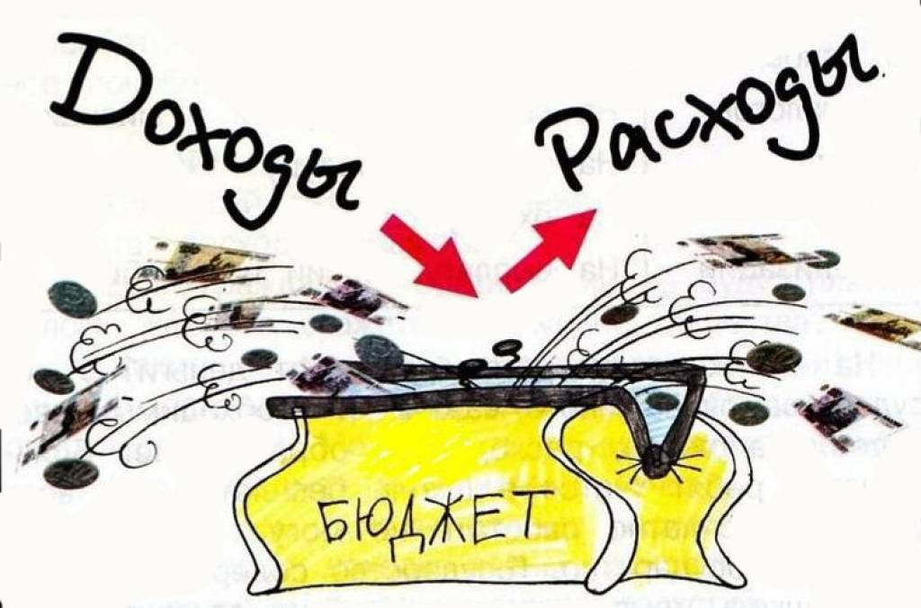
ОСНОВНЫЕ ПАРАМЕТРЫ ИСПОЛНЕНИЯ БЮДЖЕТА ЛЕНИНСКОГО СЕЛЬСКОГО ПОСЕЛЕНИЯ ЗА 2017 ГОД (ТЫС.РУБ.)
Показатель | План | Факт | Исполнение (%)
Доход | 9497,2 | 6253,3 | 65,8
Расход | 12850,9 | 7853,9 | 61,1
Дефицит | 3353,7 | 1600,6 | -

Slide 4
ИСПОЛНЕНИЕ БЮДЖЕТА ЛЕНИНСКОГО СЕЛЬСКОГО ПОСЕЛЕНИЯ ЗА 2017 ГОД ПО ДОХОДАМ (ТЫС.РУБ.)

Slide 5
СТРУКТУРА И ОБЪЕМ НАЛОГОВЫХ И НЕНАЛОГОВЫХ ДОХОДОВ БЮДЖЕТА ЛЕНИНСКОГО СЕЛЬСКОГО ПОСЕЛЕНИЯ ЗА 2017 ГОД (ТЫС.РУБ.)
 | План | Поступило | Отклонения
ВСЕГО | 5165,6 | 4262,8 | -902,8
Налог на доходы физических лиц | 154,3 | 710,4 | 556,1
Единый сельскохозяйственный налог | 1928,8 | 299,7 | -1629,1
Налог на имущество физических лиц | 51,0 | 100,4 | 49,4
Земельный налог | 2972,8 | 2633,6 | -339,2
Государственная пошлина | 6,0 | 2,4 | -3,6
Доходы от сдачи в аренду имущества, находящегося в государственной и муниципальной собственности доходы от использования имущества, находящегося в государственной и муниципальной собственности | 10,7 | 145,2 | 134,5
Штрафы | 42,0 | 336,4 | 294,4
Земельный налог по обязат. на 01.01.2006г | - | 33,2 | 33,2
*Анализ исполнения собственных доходов бюджета поселения за 2017 год свидетельствует о том, что план по указанным доходам не выполнен на сумму 902,8 тыс. руб.

Slide 6
СТРУКТУРА И ОБЪЕМ БЕЗВОЗМЕЗДНЫХ ПОСТУПЛЕНИЙ (ТЫС.РУБ.)
 | План | Факт | Исполнение(%)
ВСЕГО | 4331,6 | 1990,5 | 46
Дотации на выравнивание уровня бюджетной обеспеченности | 1712,1 | 1712,1 | 100
Субвенции на осуществление полномочий по первичному воинскому учету на территориях, где отсутствуют военные комиссариаты | 173,3 | 69,3 | 40
Субвенции на выполнение передаваемых полномочий субъектов РФ | 0,2 | 0,2 | 100
Прочие межбюджетные трансферты | 2446,0 | 208,9 | 8,5

Slide 7
ИСПОЛНЕНИЕ БЮДЖЕТА ЛЕНИНСКОГО СЕЛЬСКОГО ПОСЕЛЕНИЯ ЗА 2017 ГОД ПО РАСХОДАМ (ТЫС.РУБ.)

Slide 8
СТРУКТУРА И ОБЪЕМ РАСХОДОВ БЮДЖЕТА ЛЕНИНСКОГО СЕЛЬСКОГО ПОСЕЛЕНИЯ ЗА 2017 (ТЫС.РУБ.)
 | План | Факт | Исполнение(%)
ВСЕГО | 12850,9 | 7853,9 | 61,1
Общегосударственные вопросы | 4504,0 | 4361,1 | 96,8
Национальная оборона | 173,3 | 69,3 | 40
Защита населения и территории от ЧС, гражданская оборона | 95,6 | 95,3 | 100
Дорожное хозяйство | 3388,6 | 1111,9 | 32,8
Другие вопросы в области национальной экономики | 180,6 | 145,2 | 80,4
Благоустройство | 3128,9 | 715,7 | 29
Культура | 1189,6 | 1189,6 | 100
Социальная политика | 160,0 | 105,2 | 65,8
Физическая культура | 30,0 | 23,4 | 78

Slide 9
РАСХОДЫ БЮДЖЕТА ПОСЕЛЕНИЯ В РАМКАХ МУНИЦИПАЛЬНЫХ ЦЕЛЕВЫХ ПРОГРАММ ЗА 2017 ГОД (РУБ.)
Наименование программ | Годовые назначения | Кассовое исполнение | Исполнение (%)
ВСЕГО ПО ПРОГРАММАМ | 11 076 801,19 | 6 238 765,18 | 56,3
«Управление муниципальными финансами и создание условий для эффективного управления муниципальными финансами» | 4 384 500,00 | 4 236 295,39 | 96,6
«Развитие транспортной системы» | 39 000,00 | 0,00 | 0
«Обеспечение общественного порядка и противодействие преступности» | 5 000,00 | 5 000,00 | 100
«Энергосбережение и повышение энергетической эффективности на 2014-2020 годы» | 0,00 | 0,00 | -
«Развитие муниципальной службы и информационное общество» | 65 000,00 | 62 304,00 | 95,9
«Развитие физической культуры и спорта» | 30 000,00 | 23 400,00 | 78

Slide 10
РАСХОДЫ БЮДЖЕТА ПОСЕЛЕНИЯ В РАМКАХ МУНИЦИПАЛЬНЫХ ЦЕЛЕВЫХ ПРОГРАММ (ПРОДОЛЖЕНИЕ)
Наименование программ | Годовые назначения | Кассовое исполнение с начала года | Исполнение (%)
«Охрана окружающей среды и рациональное природопользование на 2014-2020 годы» | 55 200,00 | 25 200,00 | 45,7
«Развитие культуры» | 1 075 561,36 | 1 075 561,36 | 100
«Обеспечение качественными жилищно-коммунальными услугами населения Ленинского сельского поселения» | 5 326 939,83 | 715 663,43 | 13,4
«Защита населения и территорий от чрезвычайных ситуаций, обеспечение пожарной безопасности и безопасности людей на водных объектах на 2014-2020 годы» | 95 600,00 | 95 341,00 | 99,7
*Муниципальная целевая программа «Развитие культуры» частично финансировалась за счет средств областного бюджета (годовое назначение - 94 975, кас. исполнение - 94 975). Финансирование муниципальной целевой программы «Обеспечение качественными жилищно-коммунальными услугами населения Ленинского сельского поселения» также частично возлагалось на областной бюджет(годовое назначение - 2 092 500), но не было исполнено (кас. исполнение - 0). Все остальные программы финансировались в пределах расходов местного бюджета.

Slide 11
Администрация Ленинского сельского поселения
Официальный сайт: http://ленинскоепоселение.рф/
Телефон: 8 (86397) 3-19-48
Адрес: 347460, Ростовская область, Зимовниковский район, х. Ленинский, ул. Мира, 38 а
E-mail: sp13143@yandex.ru

